Slide 1
Linx Microvix – Atualização de POS
Instrutor: Adriana Reis

Slide 2
Sobre o Curso

Slide 3

Sobre o Curso
Este curso abordará o que é POS PAF-ECF, SAT e NFCE
Atualização de POS e suas versões.
Porque e quando deve atualizar o POS.
Benefícios e Riscos.
Onde encontramos o atualizador mais recente.
Atualização automática
Atualizador POS
PAF-ECF
NFCE
SAT

Slide 4

Objetivo Geral
Explicar o conceito do POS PAF, SAT e NFCe, tornar o cliente apto a realizar a atualização do POS, indiferente do qual utiliza e enfatizar a importância de manter o POS atualizado.

Slide 5

Público Alvo
Este curso é dirigido a:
  Clientes
  Colaboradores Internos e Franqueados Linx

Slide 6

Avaliação de Aprendizagem
Será avaliado por meio de um questionário com as seguintes características:
Individual;
Ao final do curso;
Será prova da participação no curso.

Slide 7
Visão Geral

Slide 8
O que é POS PAF-ECF?

Slide 9
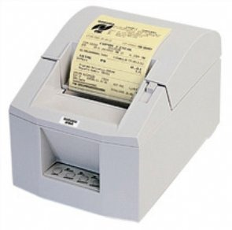
POS PAF-ECF
O Emissor de Cupom Fiscal (ECF) é uma impressora dedicada a emitir cupons fiscais e deve, obrigatoriamente, estar integrada a um Programa Aplicativo Fiscal (PAF-ECF), o sistema permite o gerenciamento de operações de vendas e pré-vendas atendendo o comércio varejista. Exige que a manutenção seja feita por empresas credenciadas pelo fisco. Não necessita estar interligada a internet, já que os dados estão armazenados em sua memória.

Slide 10
O que é SAT?

Slide 11
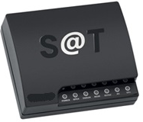
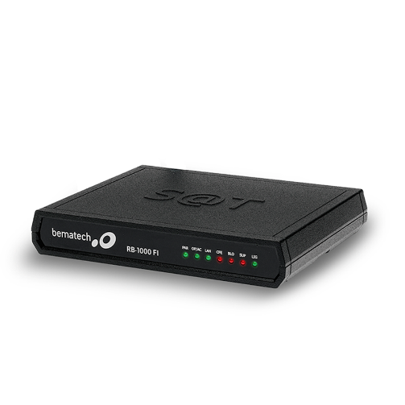
SAT
O Sistema Autenticador e Transmissor (SAT) é um equipamento homologado pelo fisco que transmite as informações de venda da empresa para a Secretaria da Fazenda. Não há necessidade da instalação de um equipamento por caixa, já que ele pode ser compartilhado por vários caixas em uma mesma loja. A transmissão é feita automaticamente pelo equipamento. É utilizado pelo Estado de São Paulo.

Slide 12
O que é NFCE?

Slide 13

NFCE
Nota Fiscal do Consumidor Eletrônica. Similar à NF-e (Nota Fiscal Eletrônica), a NFC-e é um documento fiscal eletrônico para vendas ao consumidor final, transmitido pelo estabelecimento comercial para a Secretaria da Fazenda pela internet no ato da compra. Exige uma conexão ativa da internet, sendo que há regras de contingência, no caso de falta de conexão. Não há necessidade da instalação de nenhum equipamento específico como é o caso do SAT e do ECF.

Slide 14
O que é atualização de POS

Slide 15

Homologação Estadual.
Base Instalada.
Melhorias/Correções

Slide 16
Versões do POS

Slide 17
Versão 3.0 que está obsoleta, necessário desinstalar e instalar a versão 4.0.
Versão 4.0 utilizada no momento.
Para saber qual versão de POS está sendo utilizada, você deve acessar o Painel de Controle , Programas e Recursos e procurar pelo POS (Linx Microvix POS), na coluna “versão” será apresentada a versão utilizada no momento.

Slide 18
Porque atualizar o POS

Slide 19
Diariamente é realizado melhorias no sistema bem como ajustes/correção de erros. Manter seu POS atualizado garantirá uma melhor performance.

Slide 20
Quando atualizar o POS

Slide 21

O ideal é atualizar de 15 em 15 dias.

Slide 22
Benefícios

Slide 23

Melhorias constantes no sistema
Ajustes realizados
Trabalhar de acordo com as regras fiscais

Slide 24
Riscos

Slide 25

Perder atualizações/funcionalidades importantes
Não trabalhar de acordo com as regras fiscais

Slide 26
Onde encontrar o atualizador mais recente

Slide 27
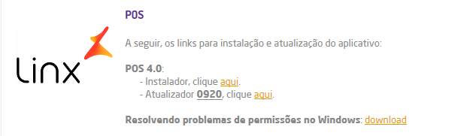
Na página inicial do ERP Linx Microvix fica disponibilizado o instalador e o atualizador.
Para atualizar o POS basta seguir as informações abaixo.
1 - Identifique o atualizador.
2 - Clique aqui.
2
1
Ao apresentar esse pop-up salve na sua área de trabalho e execute a atualização assim que
possível.

Slide 28
Atualização automática

Slide 29
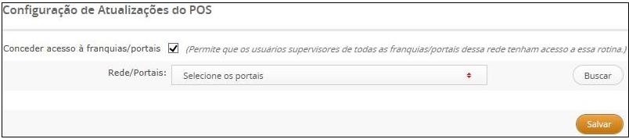
A atualização automática de versões funciona como um facilitador. Estas regras devem ser configuradas no ERP. É exclusivo para usuários supervisores das redes ou portais.
Para portal Franqueador é necessário permitir o acesso a configuração.
OBS: Este parâmetro será exibido somente se o usuário supervisor do portal Franqueador marcar o campo “ Conceder acesso a franquias/portais”, mostrado na imagem abaixo.
Acesse : Empresa > Parâmetros Globais > POS > SubGrupo Gerais> Atualizador do Linx Microvix POS, link “Configurar .
Selecionando o parâmetro e clicando em salvar, o portal Franqueador dá permissão para os portais/franquias realizarem a configuração da atualização automática.

Slide 30
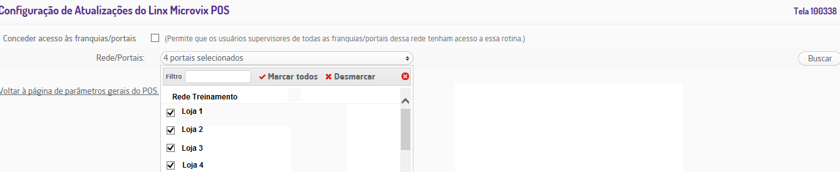
Se o portal Franqueador desejar realizar a configuração e não dar permissão para as Franquias , então não seleciona o parâmetro ”Conceder acesso a franquias/portais ” .
No campo Rede/Portais, seleciona quais portais deseja realizar a configuração de atualização automática e realiza a configuração de cada loja para cada Portal.

Slide 31
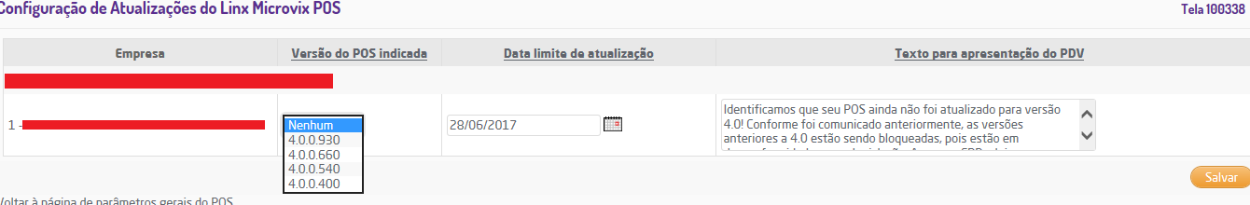
Para configurar a atualização automática acesse :
Empresa > Parâmetros Globais > POS > SubGrupo Gerais> Atualizador do Linx Microvix POS, link “Configurar” .

Slide 32
Usabilidade

Slide 33
Finalização

Slide 34

Formalizar por e-mail para o responsável interessado a conclusão da atualização.

Slide 35
Perguntas Frequentes
F
A
Q
Se a versão que já tenho instalada for igual a que está disponível no ERP ainda se faz necessário atualizar ?
Nesse caso não. Se a versão for igual a disponibilizada significa que seu POS já está atualizado, será necessário atualizar novamente quando a versão do ERP for superior a que está instalada.
O que acontece se não atualizar até a data limite da atualização automática?
Não conseguirá acessar o POS, primeiro terá que realizar a atualização.

Slide 36

Avaliação Final
Responda agora às questões deste curso.
Se necessário revise o conteúdo antes de responder.
Boa Prova!

Slide 37

Avaliação de Reação
Para nos auxiliar na melhoria de nossas capacitações, responda agora a esta avaliação de reação.

Slide 38
Agradecemos sua participação!
colaboradoreducar.linx.com.br
franquiaseducar.linx.com.br

